Slide 1
7-10
These materials are by the Kongki Ka Project and are made available to you under the terms of the Creative Commons Attribution ShareAlike license 4.0.
You have permission to share and redistribute these materials in any format and to make reasonable revisions and adaptations of this translation, provided that:
You include the above licence and source information.
If you redistribute these materials or create derivatives, you must distribute your contributions under the same license as the original.
The Holy Bible, Berean Standard Bible, BSB is produced in cooperation with Bible Hub, Discovery Bible, OpenBible.com, and the Berean Bible Translation Committee. This text of God's Word has been dedicated to the public domain.
Hindi text is from Free Bibles India. This translation is made available under the terms of a Creative Commons Attribution-ShareAlike 4.0 International License.

Slide 2
07-10
भाइयों ने बिन्यामीन के लिए गुहार लगाई और जोसेफ ने अपनी पहचान बताई उत्पत्ति 44:14 – 45:8
This work is licensed under a Creative Commons Attribution-ShareAlike 4.0 International License
Notes:
checked

Slide 3
Brothers plead for Benjamin and Joseph reveals his identity – Genesis 44:14 – 45:8
भाइयों ने बिन्यामीन के लिए गुहार लगाई और जोसेफ ने अपनी पहचान बताई - उत्पत्ति 44:14 - 45:8

Slide 4
भाइयों ने बिन्यामीन के लिए गुहार लगाई और जोसेफ ने अपनी पहचान बताई उत्पत्ति 44:14 – 45:8

Slide 5
The cup was found in Benjamin’s sack. The brothers were very upset, but loaded their donkeys and went back to the city.
प्याला बिन्यामीन की बोरी में पाया गया। भाई बहुत परेशान हुए, परन्तु अपने गधों पर लादकर शहर वापस चले गए।

Slide 6
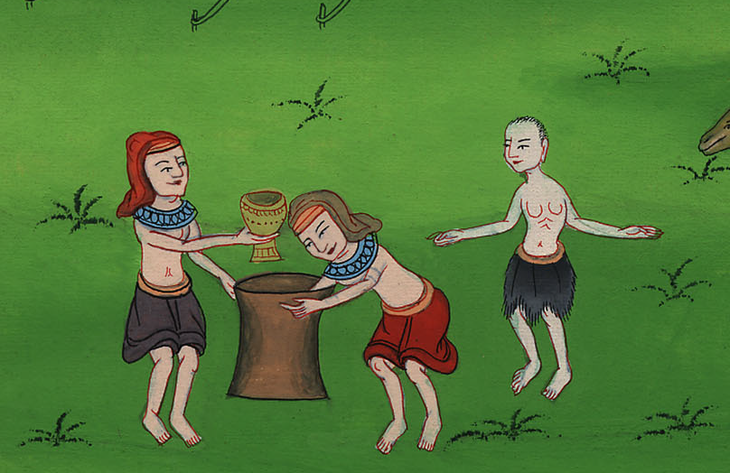

Slide 7
14 When Judah and his brothers arrived at Joseph’s house, he was still there, and they fell to the ground before him.
14 जब यहूदा और उसके भाई यूसुफ के घर पर पहुँचे, और यूसुफ वहीं था, तब वे उसके सामने भूमि पर गिरे।

Slide 8
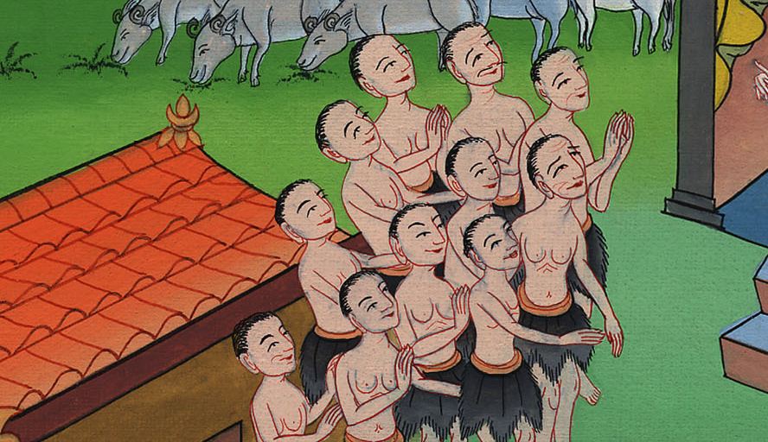
Genesis 44:14

Slide 9
15 “What is this deed you have done?” Joseph declared. “Do you not know that a man like me can surely divine the truth?”
15 यूसुफ ने उनसे कहा, “तुम लोगों ने यह कैसा काम किया है? क्या तुम न जानते थे कि मुझ सा मनुष्य शकुन विचार सकता है?”

Slide 10
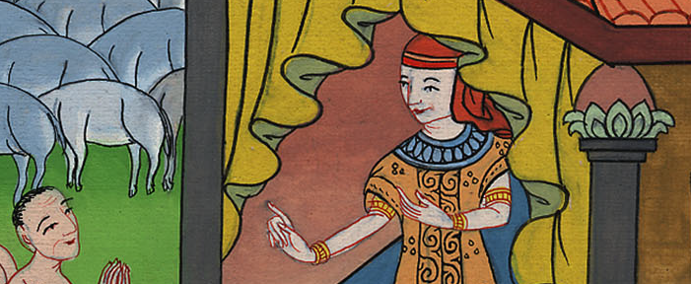
Genesis 44:15

Slide 11
16 “What can we say to my lord?” Judah replied. “How can we plead? How can we justify ourselves? God has exposed the iniquity of your servants. We are now my lord’s slaves—both we and the one who was found with the cup.”
16 यहूदा ने कहा, “हम लोग अपने प्रभु से क्या कहें? हम क्या कहकर अपने को निर्दोष ठहराएँ? परमेश्वर ने तेरे दासों के अधर्म को पकड़ लिया है। हम, और जिसके पास कटोरा निकला वह भी, हम सब के सब अपने प्रभु के दास ही हैं।”

Slide 12
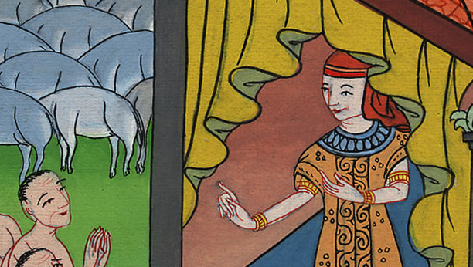
Genesis 44:16

Slide 13
17 But Joseph replied, “Far be it from me to do this. The man who was found with the cup will be my slave. The rest of you may return to your father in peace.”
17 उसने कहा, “ऐसा करना मुझसे दूर रहे, जिस जन के पास कटोरा निकला है, वही मेरा दास होगा; और तुम लोग अपने पिता के पास कुशल क्षेम से चले जाओ।”

Slide 14
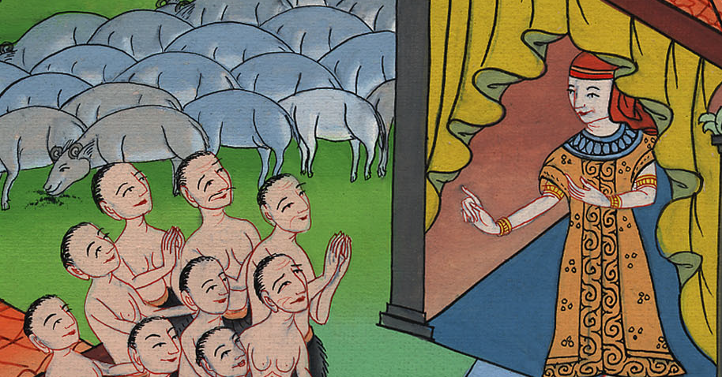
Genesis 44:17

Slide 15
18 Then Judah approached Joseph and said, “Sir, please let your servant speak personally to my lord. Do not be angry with your servant, for you are equal to Pharaoh himself.
18 तब यहूदा उसके पास जाकर कहने लगा, “हे मेरे प्रभु, तेरे दास को अपने प्रभु से एक बात कहने की आज्ञा हो, और तेरा कोप तेरे दास पर न भड़के; क्योंकि तू तो फ़िरौन के तुल्य है।

Slide 16
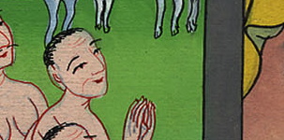
Genesis 44:18

Slide 17
19 My lord asked his servants, ‘Do you have a father or a brother?’
19 मेरे प्रभु ने अपने दासों से पूछा था, ‘क्या तुम्हारे पिता या भाई हैं?’

Slide 18
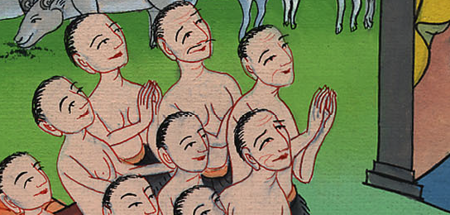
Genesis 44:19

Slide 19
20 And we answered, ‘We have an elderly father and a younger brother, the child of his old age. The boy’s brother is dead. He is the only one of his mother’s sons left, and his father loves him.’
20हमने अपने अधिपति को उत्तर दिया था, ‘हमारे वयोवृद्ध पिता हैं तथा उनकी वृद्धावस्था में एक बालक भी है. हां, उसके भाई की मृत्यु हो चुकी है. अब वह अपनी माता का एकमात्र पुत्र रह गया है. वह अपने पिता का अत्यंत प्रिय पुत्र है.’

Slide 20
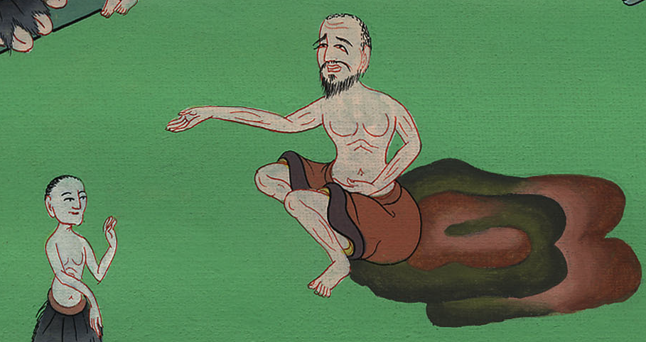
Genesis 44:20

Slide 21
21 Then you told your servants, ‘Bring him down to me so that I can see him for myself.’
21“तब महोदय ने अपने इन सेवकों को आदेश दिया था, ‘उस पुत्र को यहां ले आओ, कि मैं उसे देख सकूं.’

Slide 22
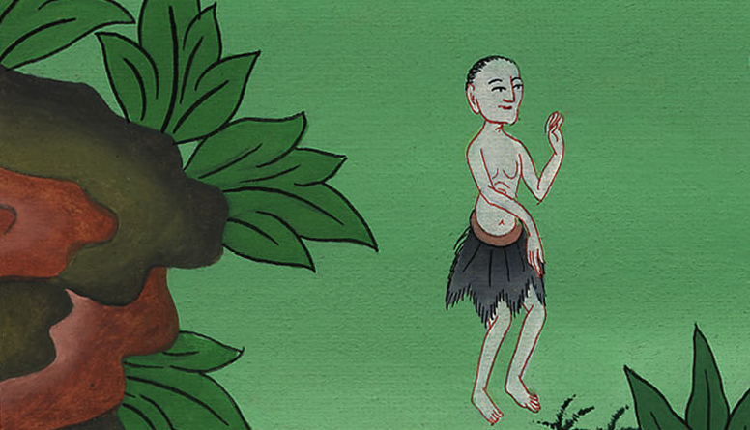
Genesis 44:21

Slide 23
22 So we said to my lord, ‘The boy cannot leave his father. If he were to leave, his father would die.’
22किंतु हमने अपने अधिपति से निवेदन किया था, ‘यह किशोर अपने पिता से दूर नहीं रह सकता, क्योंकि यदि उसे पिता से दूर किया जाएगा, तो उसके पिता की मृत्यु हो जाएगी.’

Slide 24
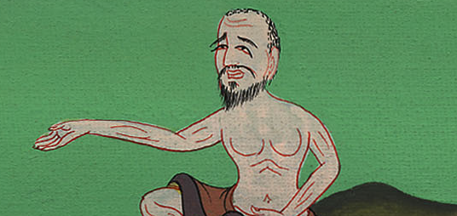
Genesis 44:22

Slide 25
27 And your servant my father said to us, ‘You know that my wife bore me two sons.
27“आपके सेवक हमारे पिता ने हमें स्मरण दिलाया, ‘तुम्हें स्मरण ही है कि मेरी पत्नी से मुझे दो पुत्र पैदा हुए थे,

Slide 26
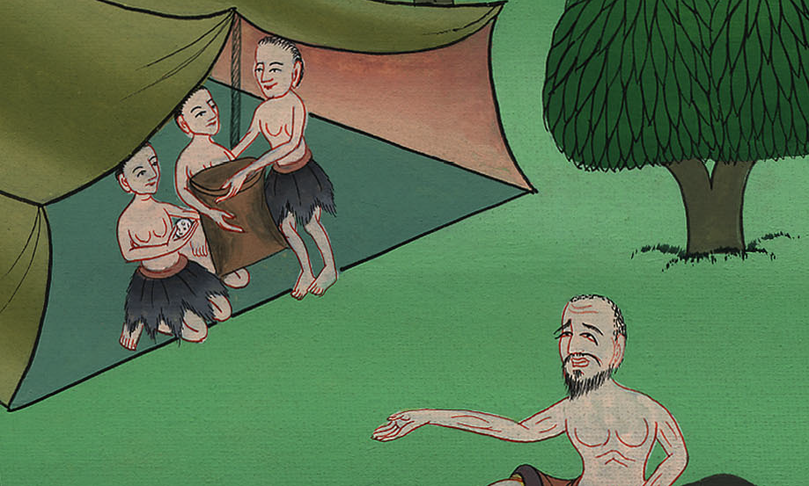
Genesis 44:27

Slide 27
28 When one of them was gone, I said: “Surely he has been torn to pieces.” And I have not seen him since.
28एक तो मैं खो चुका हूं. निश्चय ही वह कोई हिंसक पशु द्वारा फाड़ डाला गया है, तब से मैंने उसे नहीं देखा है.

Slide 28
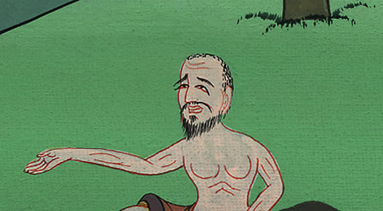
Genesis 44:28

Slide 29
29 Now if you also take this one from me and harm comes to him, you will bring my gray hair down to Sheol in sorrow.’
29अब यदि तुम इस कनिष्ठ को भी मुझसे दूर ले जाना चाह रहे हो और यदि उसका भी कुछ अनिष्ट हो जाता है, तो इस वृद्धावस्था में तुम मुझ पर विषादपूर्ण मृत्यु ले आओगे.’

Slide 30
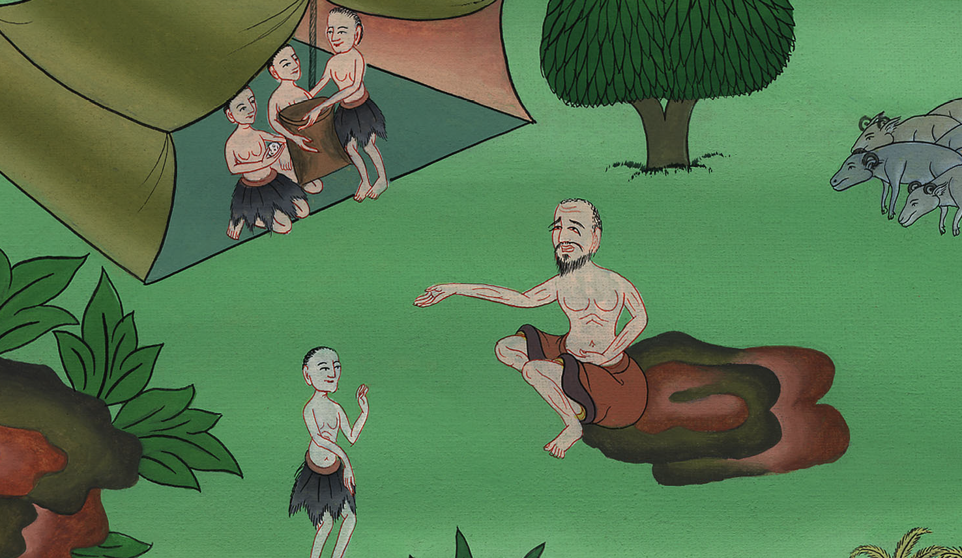
Genesis 44:29

Slide 31
32 Indeed, your servant guaranteed the boy’s safety to my father, saying, ‘If I do not return him to you, I will bear the guilt before you, my father, all my life.’
32मैं आपका सेवक, अपने पिता के समक्ष इस किशोर के लिए प्रतिभूति होकर आया हूं. मैंने पिता को आश्वासन दिया था, ‘यदि मैं उसे लौटाकर आपके समक्ष लाने में असमर्थ पाया जाऊं, तो मैं अपने पिता के समक्ष सदा-सर्वदा के लिए दोषी बना रहूंगा.’

Slide 32
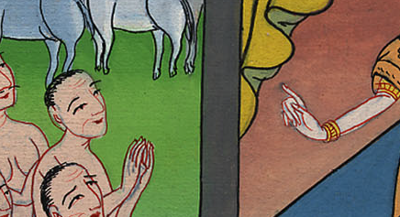
Genesis 44:32

Slide 33
33 Now please let your servant stay here as my lord’s slave in place of the boy. Let him return with his brothers.
33“तब हे स्वामी, अब कृपा कर इस किशोर के स्थान पर मुझे अपना दास बना लीजिए.

Slide 34
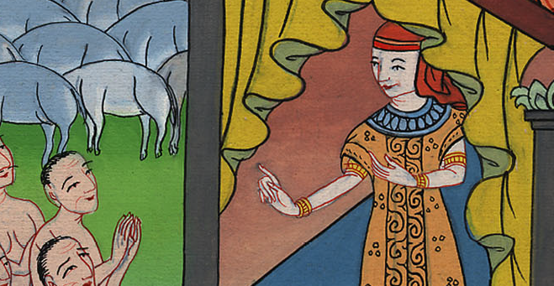
Genesis 44:33

Slide 35
34 For how can I go back to my father without the boy? I could not bear to see the misery that would overwhelm him.”
34क्योंकि मैं अब अपने पिता के समक्ष कैसे जा सकता हूं, यदि यह किशोर हमारे साथ न होगा? मुझे भय है कि इससे मेरे पिता पर अनिष्ट ही आ पड़ेगा!”

Slide 36
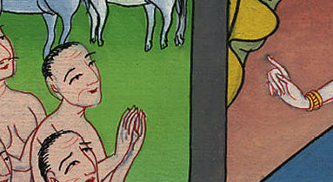
Genesis 44:34

Slide 37
1 Then Joseph could no longer control himself before all his attendants, and he cried out, “Send everyone away from me!”
So none of them were with Joseph when he made himself known to his brothers.
1यहां तक आकर योसेफ़ का नियंत्रण टूट गया. वह वहां उपस्थित सभी व्यक्तियों के समक्ष चिल्ला उठे, “सब यहां से बाहर चले जाएं.” सब वहां से बाहर चले गए. तब योसेफ़ ने स्वयं को अपने भाइयों पर अपने वास्तविक रूप में प्रकट किया.

Slide 38
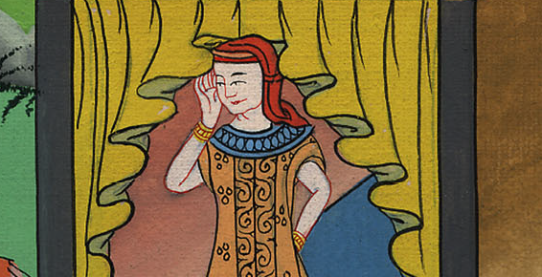
Genesis 45:1

Slide 39
2 But he wept so loudly that the Egyptians heard him, and Pharaoh’s household soon heard of it.
2योसेफ़ का क्रंदन इतना प्रबल था कि बाहर मिस्री अधिकारियों ने इसे सुन लिया तथा इसके विषय में फ़रोह के परिवार ने भी सुन लिया.

Slide 40
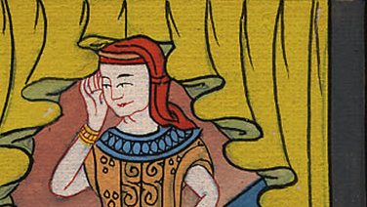
Genesis 45:2

Slide 41
3 Joseph said to his brothers, “I am Joseph! Is my father still alive?”
But they were unable to answer him, because they were terrified in his presence.
3तब योसेफ़ ने अपने भाइयों से कहा, “मैं योसेफ़ हूं! क्या मेरा पिताजी अब भी जीवित हैं?” किंतु उनके भाई अवाक रह गए थे, उनके लिए योसेफ़ के समक्ष कुछ भी कहना असंभव हो गया था.

Slide 42
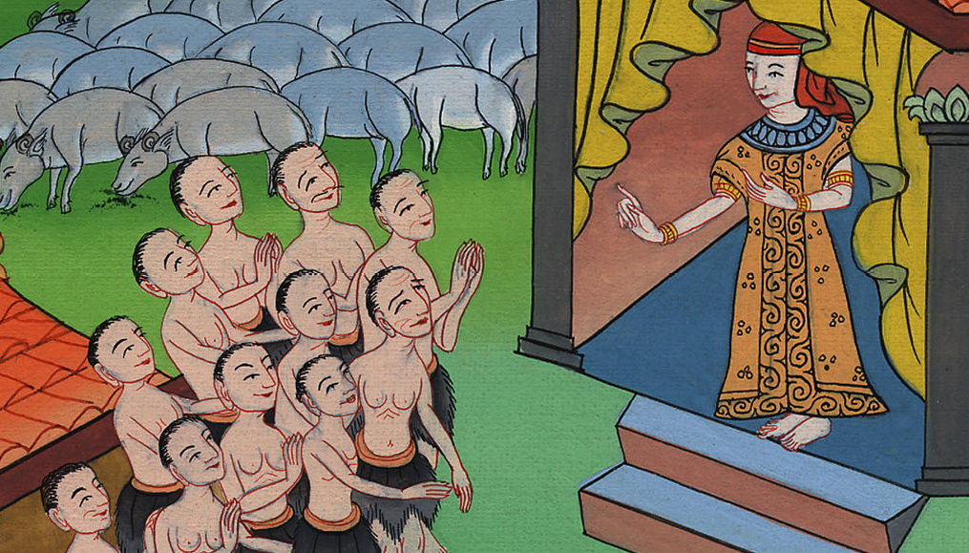
Genesis 45:3

Slide 43
4 Then Joseph said to his brothers, “Please come near me.” And they did so.
“I am Joseph, your brother,” he said, “the one you sold into Egypt!
4तब योसेफ़ ने अपने भाइयों से अनुरोध किया, “मेरे निकट आइए” वे उनके निकट गए तब योसेफ़ ने उनसे कहा, मैं आपका भाई योसेफ़ हूं, जिसे आप लोगों ने मिस्र देश से आनेवाले व्यापारियों के हाथों में बेच दिया था!

Slide 44
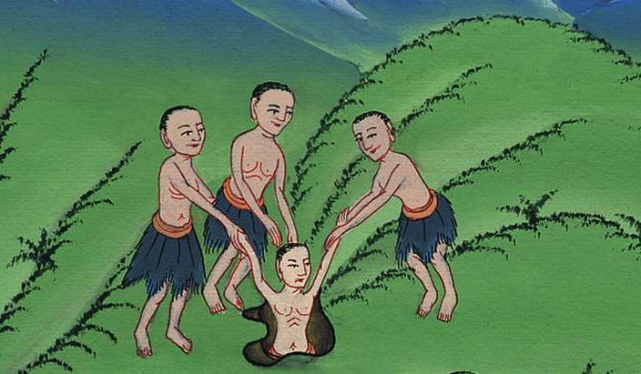
Genesis 45:4

Slide 45
5 And now, do not be distressed or angry with yourselves that you sold me into this place, because it was to save lives that God sent me before you.
5अब आप न तो स्वयं के लिए शोकित हों और न ही क्रुद्ध, कि आपने मुझे यहां के लिए विक्रीत कर दिया था; क्योंकि परमेश्वर ही मुझे आपके पूर्व यहां ले आए हैं, कि जीवन बचाए जाएं.

Slide 46
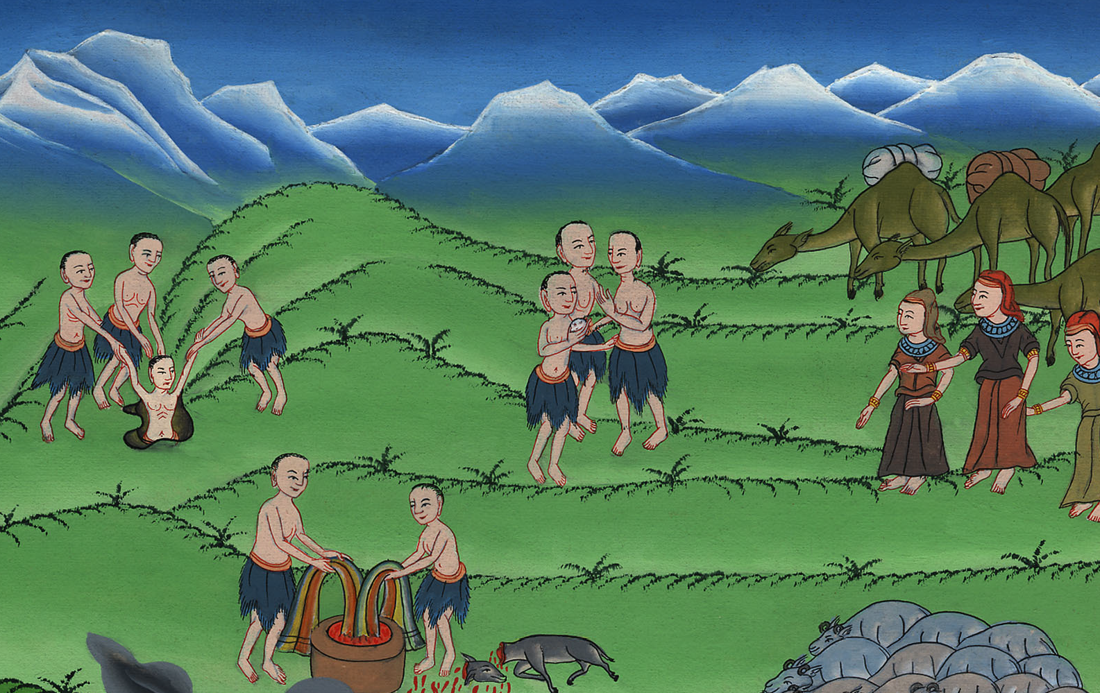
Genesis 45:5

Slide 47
6 For the famine has covered the land these two years, and there will be five more years without plowing or harvesting.
6क्योंकि दो वर्ष से संपूर्ण देश में अकाल व्याप्‍त है तथा यह पांच वर्ष और भी व्याप्‍त रहेगा. तब इन वर्षों में न तो हल चलाए जा सकेंगे और न ही किसी प्रकार की कटनी संभव हो सकेगी.

Slide 48
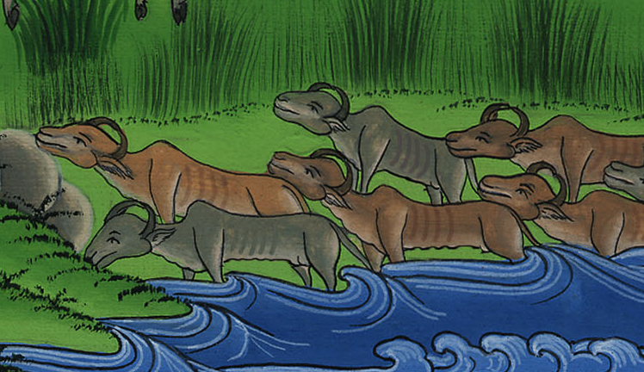
Genesis 45:6

Slide 49
7 God sent me before you to preserve you as a remnant on the earth and to save your lives by a great deliverance.
7परमेश्वर ने मुझे आप लोगों के पूर्व ही यहां भेज दिया था, कि वह आप लोगों के लिए पृथ्वी पर एक शेषांश बचा रखें, आपको एक बड़ा बचाव द्वारा जीवित रखा जा सके.

Slide 50
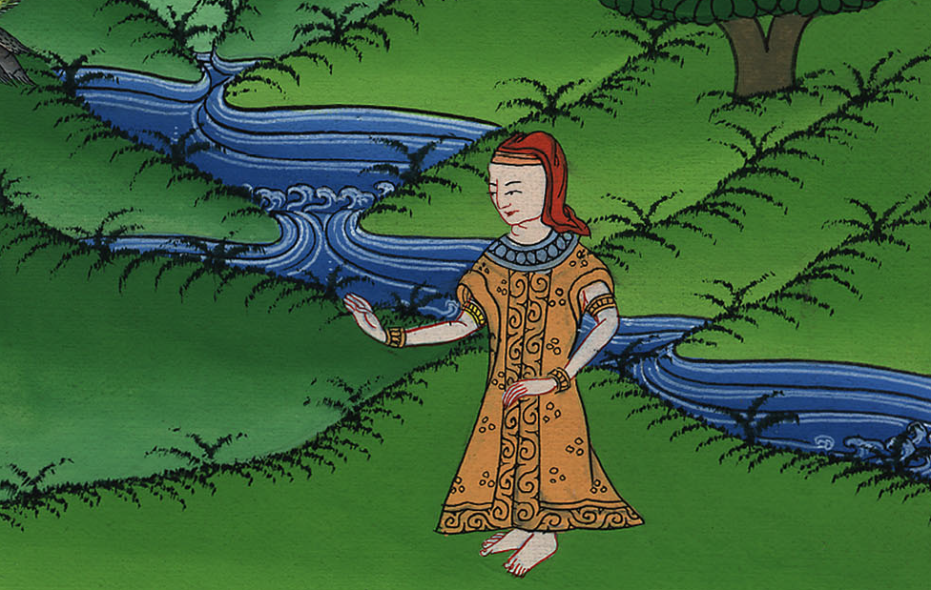
Genesis 45:7

Slide 51
8 Therefore it was not you who sent me here, but God, who has made me a father to Pharaoh—lord of all his household and ruler over all the land of Egypt.
8“इसलिये, वास्तव में, मुझे यहां आप लोगों के द्वारा नहीं, परंतु परमेश्वर द्वारा भेजा गया था. परमेश्वर ने ही मुझे फ़रोह के पिता का स्थान दिया है, मुझे फ़रोह की समस्त गृहस्थी का प्रभारी तथा पूरे मिस्र देश पर प्रशासक नियुक्त कर दिया है.

Slide 52
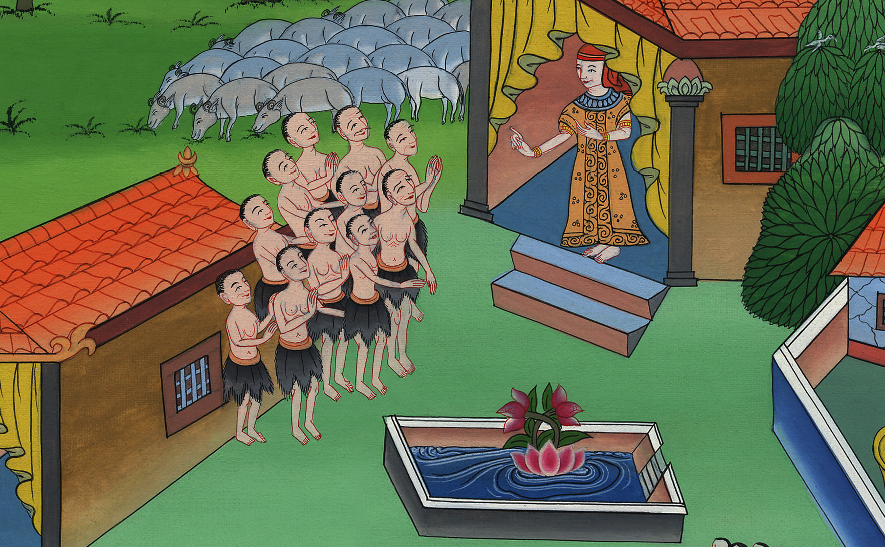
Genesis 45:8
Notes:
Checked

